Slide 1
Omnibuss – IPS/pensionsförsäkring
Nov, 2015

Slide 2
Omnibuss – IPS, 2015, bild 2
Realia
Under 2015 kan man dra av upp till 1 800 kronor för privat pensionssparande (individuellt pensions-sparande, IPS samt pensionsförsäkring) i sin deklaration (tidigare 12 000). Denna sk. avdragrätt försvinner efter 2015.
Pensionsmyndigheten gav Sifo I uppgift att kartlägga befolkningens kännedom om denna förändring.
Metod
Studien är en telefonbaserad frågeundersökning. Mätningen är representativ för den svenska befolkningen som är 16 år eller äldre och inte tagit ut ålderspension. För exakta frågelydelser, se respektive bild
Fältperiod
2015-10-26 till 2015-11-05
Mått
Sifo genomförde undersökningen på updrag av Pensionsmyndigheten.
Studien genomfördes av Sifo och är representativ för den svenska befolkningen som är över 16 år och ej tagit ut ålderspension. Intervjuerna genomfördes via telefon mellan 26 okttober och 5 november 2015.

Slide 3
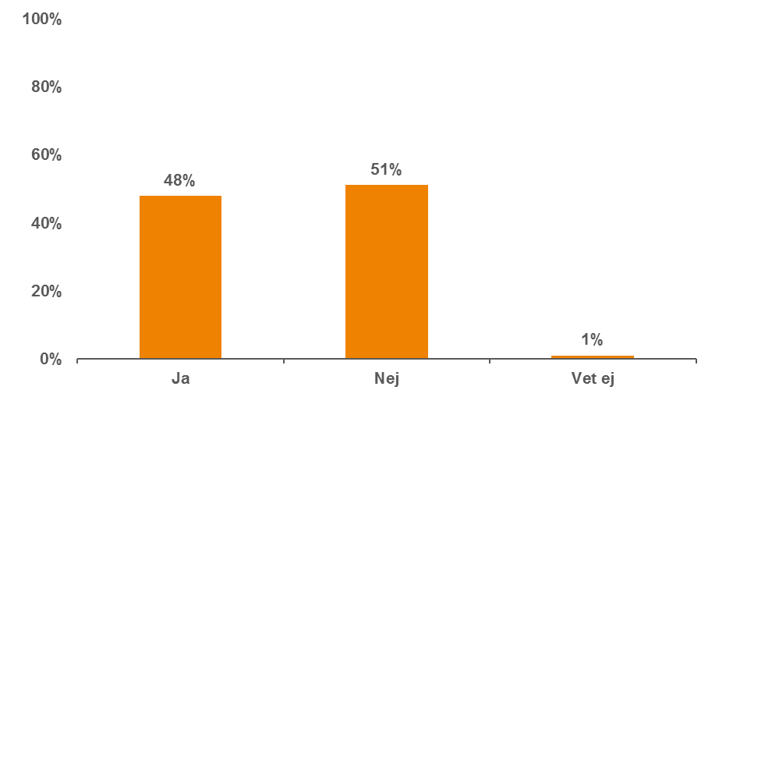
Omnibuss – IPS, 2015, bild 3
Kommentar
Närmare hälften av de svarande uppger att de har ett privat pensionssparande idag.
Fråga: ”Har du något privat pensionssparande idag?”
Studien genomfördes av Sifo och är representativ för den svenska befolkningen som är över 16 år och ej tagit ut ålderspension. Intervjuerna genomfördes via telefon mellan 26 okttober och 5 november 2015.

Slide 4
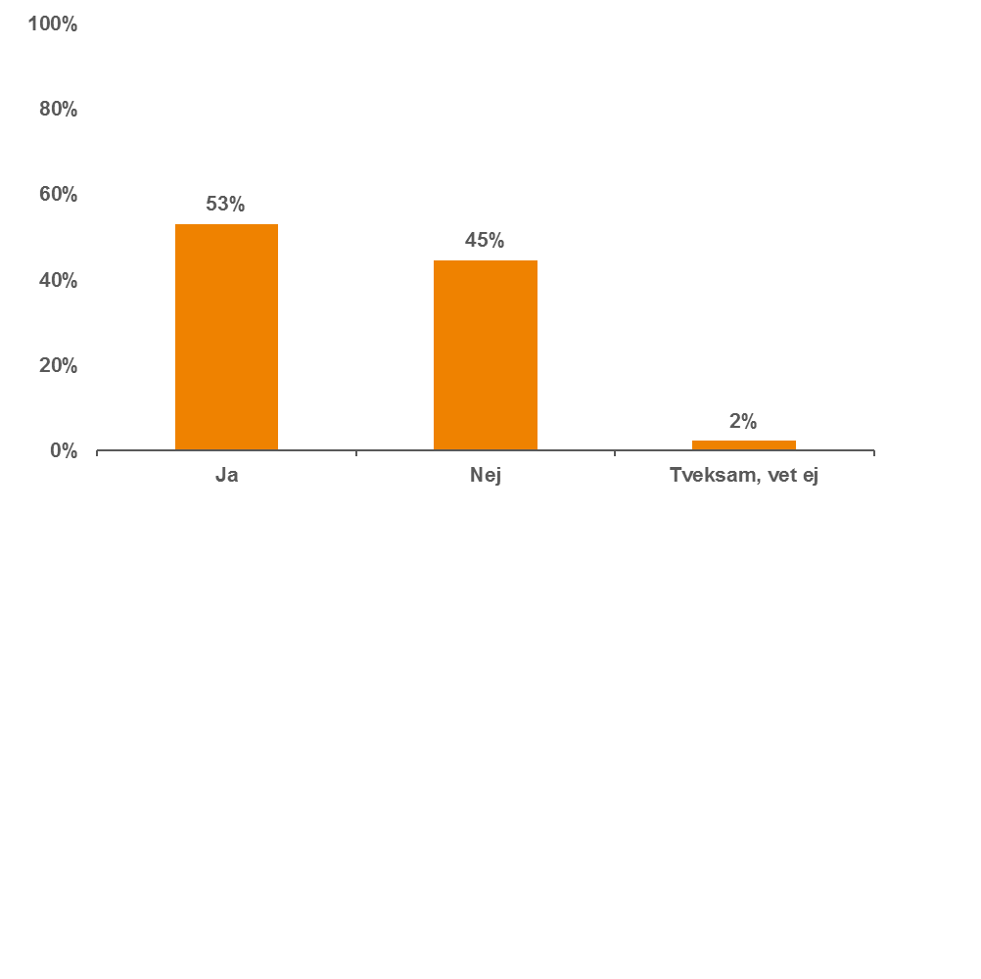
Omnibuss – IPS, 2015, bild 4
Kommentar
Även kännedomen om att avdragsrätten försvinner ligger på ungefär hälften av de svarande.
Fråga: ”Under 2015 kan du dra av upp till 1 800 kronor i din deklaration för privat pensionssparande. Känner du till att den möjligheten/avdragsrätten försvinner vid årsskiftet?”
Studien genomfördes av Sifo och är representativ för den svenska befolkningen som är över 16 år och ej tagit ut ålderspension. Intervjuerna genomfördes via telefon mellan 26 okttober och 5 november 2015.
Notes:
Ställd till alla

Slide 5
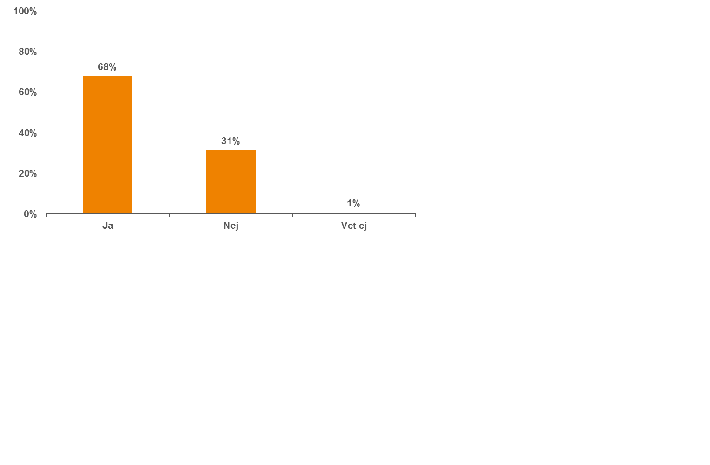
Omnibuss – IPS, 2015, bild 5
Kommentar
Grafen visar kännedomen att avdragsrätten försvinner bland de som har ett privat pensionssparande idag.
Närmare en av tre av de som har ett privat pensions-sparande idag uppger att de inte känner till att avdrags-rätten försvinner efter 2015.
Fråga: ”Under 2015 kan du dra av upp till 1 800 kronor i din deklaration för privat pensionssparande. Känner du till att den möjligheten/avdragsrätten försvinner vid årsskiftet?”
Studien genomfördes av Sifo och är representativ för den svenska befolkningen som är över 16 år och ej tagit ut ålderspension. Intervjuerna genomfördes via telefon mellan 26 okttober och 5 november 2015.
Urval: Svarande som har ett privat pensionssparande
Notes:
>Ställd till de med ett sparande

Slide 6
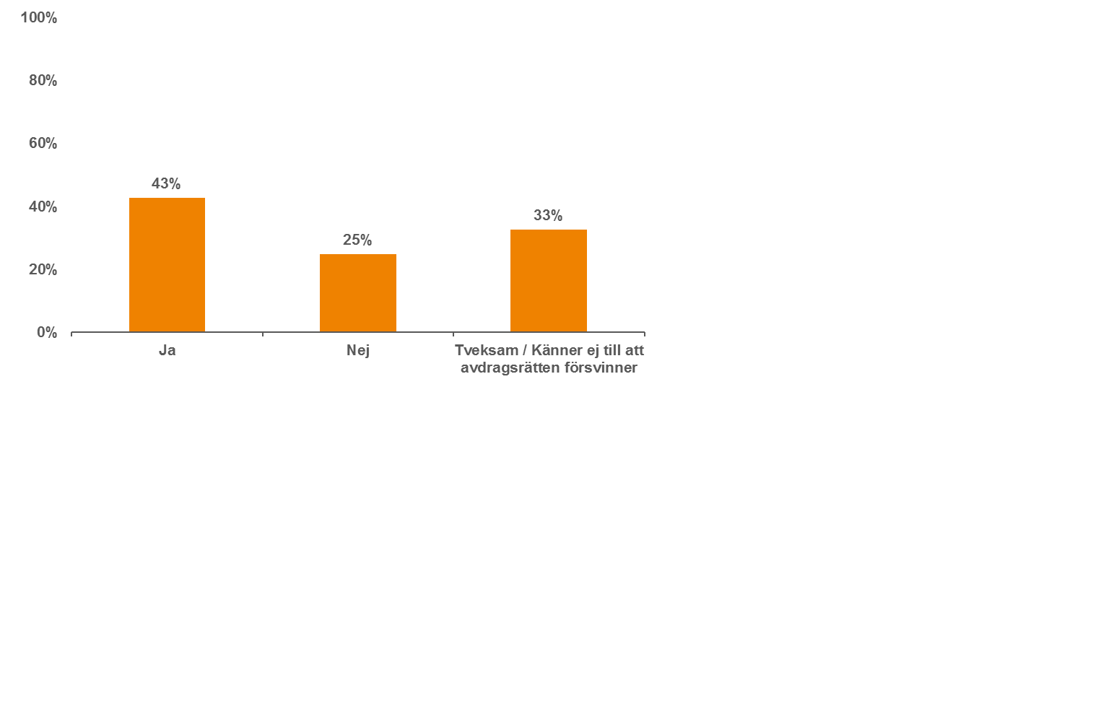
Omnibuss – IPS, 2015, bild 6
Kommentar
Grafen visar gruppen som har ett privat pensionssparande idag.
Mer än hälften av de som har ett privat pensions-sparande idag har inte vidtagit någon åtgärd (58%).
Fråga: ”Har du vidtagit några åtgärder med tanke på att avdragsrätten för privat pensionssparande försvinner vid årsskiftet?”
58%
Studien genomfördes av Sifo och är representativ för den svenska befolkningen som är över 16 år och ej tagit ut ålderspension. Intervjuerna genomfördes via telefon mellan 26 okttober och 5 november 2015.
Urval: Svarande som har ett privat pensionssparande
Notes:
>Ställd till de med ett sparande

Slide 7
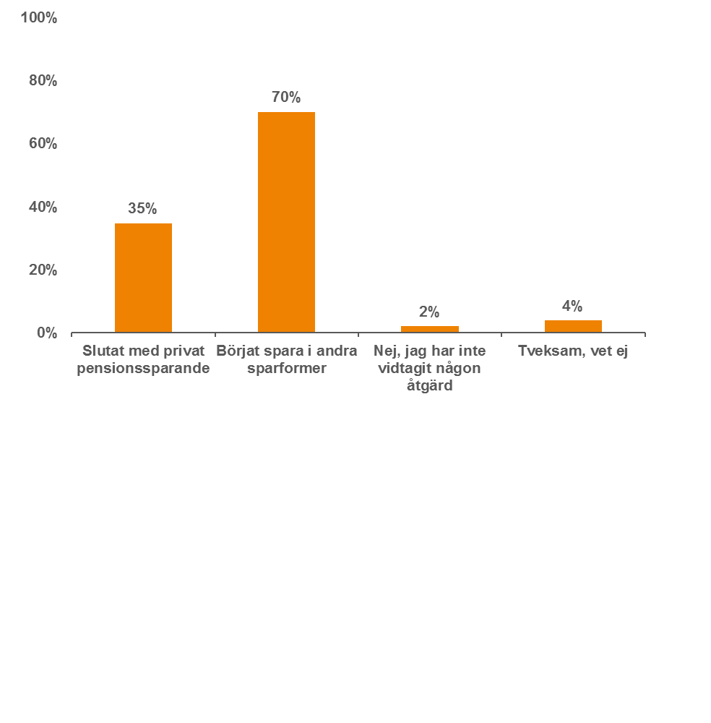
Omnibuss – IPS, 2015, bild 7
Kommentar
De svarande som uppgivit at de vidtagit åtgärder på grund av att avdragsrätten försvinner fick frågan om vilka åtgär detta var.
Den vanligaste åtgärden (70%) Var att börja spara I andra sparfrormer, följt av att sluta med pensionssparande.
Fråga: ”Vilka åtgärder har du vidtagit?”
Studien genomfördes av Sifo och är representativ för den svenska befolkningen som är över 16 år och ej tagit ut ålderspension. Intervjuerna genomfördes via telefon mellan 26 okttober och 5 november 2015.
Urval: Svarande som vidtagit åtgärder pga att avdragsrätten försvinner

